Slide 1
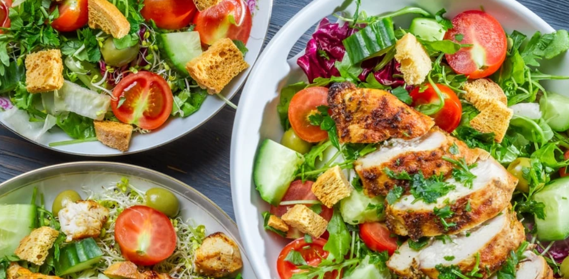
Салате
др Гордана Јовановић, професор струковних студија

Slide 2
Салате
Јела од свежег, куваног, печеног, маринираног, укисељеног поврћа, зачињене уљем, лимуновим соком, сирћетом, першуновим лишћем као и разним миришљавим зачинским биљем.
Салате су и основ дијететске исхране, било да је реч о губитку тежине или о очувању виталности и доброг здравља. Делују освежавајуће, побољшавају апетит и повољно утичу на варење.
Због садржаја веће количине витамина и минералних соли у поврћу, неопходно је узимање салата, како би организам задовољио потребе за овим материјама.

Slide 3
Салате
Због садржаја веће количине витамина и минералних соли у поврћу, неопходно је узимање салата, како би организам задовољио потребе за овим материјама
Биљна влакна утичу на побољшан рад органа за варење
Антиоксиданси делују као превентива у спречавању болести

Slide 4
Салате
Свеже салате, тј. салате од сировог поврћа, важна су витаминска допуна месним јелима.
Готово увек салате су пратиоци главних дневних обеда.
Ретко кад се салате једу као самостална јела, сем изузетака, јер се неке салате служе као лагане вечере или за доручак.
Салате су врло омиљена јела у свим годишњим добима, па зато приликом њихове механичке обраде тј. припреме треба обратити посебну пажњу.
Избор салате мења се према годишњем добу.

Slide 5
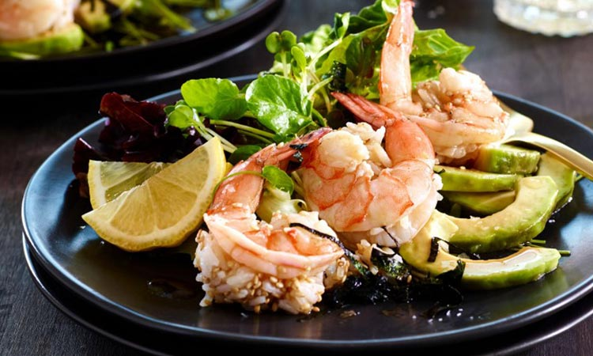
Салате
Разноврсним слагањем и мешањем, као и употребом различитих зачина, може се припремити више од хиљаду врста салата.
Обично се мисли да су салате најједноставније јело у кухињи.
Оне ипак траже пажљив поступак и стручност као и сви остали гастро производи.

Slide 6
Здравствена безбедност и хигијенска исправност

Slide 7
Најчешћи изазивачи алиментарних интоксикација

Slide 9
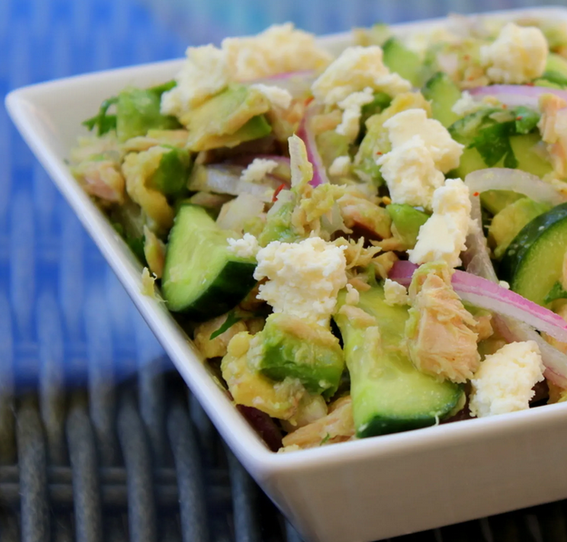
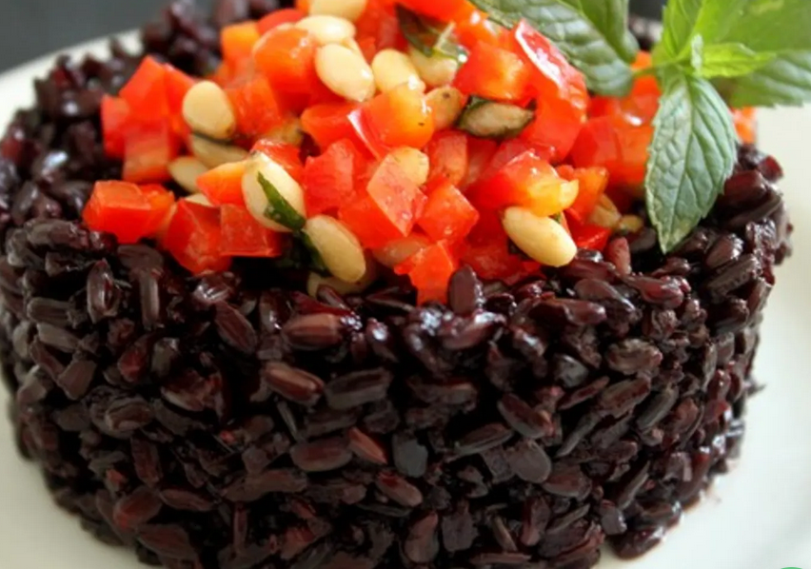
Подела салата
Према саставу, врсти и термичкој обради:
једноставне салате,
сложене салате,
мешане салате,
специјалне хладне салате,
америчке салате и
воћне салате

Slide 10
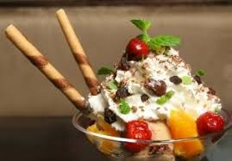
Воћне салате
Спремају се од свежег воћа и компота.
Преливају се воћним соком, лајтером, мараскином или неким ликером.
Име носе по намирници, ликеру и начину сервирања.
Воћне салате се сервирају самостално.

Slide 11
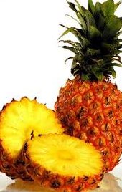
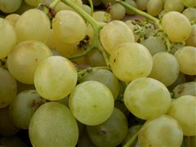
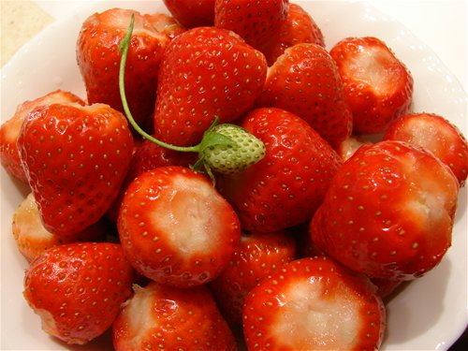
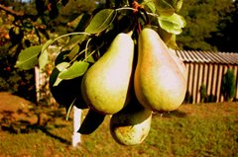
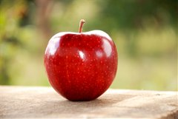
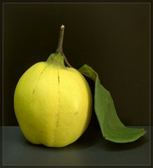
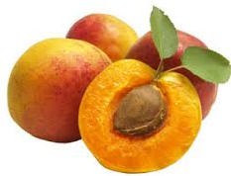
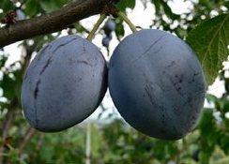
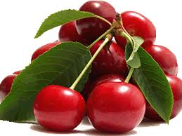
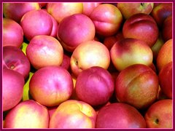
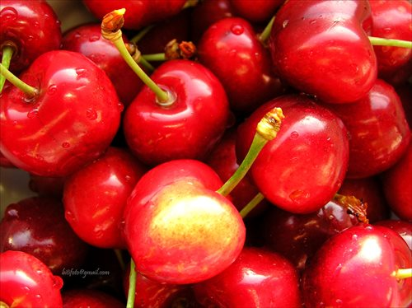
Сировине
Технолошка зрелост воћа

Slide 12
Воћна салата

Slide 13
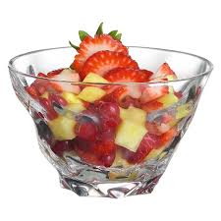
Мешана воћна салата - компот
Јабука
Бресква
Крушка
Ананас
Грожђе
Трешња

Slide 14
Компот мора да испуњава следеће услове:
да плодови, односно делови плодова имају конзистенцију која одговара врсти воћа, да нису раскувани ни сувише тврди. Мирис, укус и боја морају бити својствени воћу од кога је компот произведен;
да налив (сируп) компота буде бистар до опалесцентан и у количини која прекрива плодове, односно делове плодова;
14 до 18% УСМ “мање сладак компот”
18% до 22% УСМ, “сладак компот”;
да не садржи страну примесу
компот од јагода може да садржи до 0,1% песка.

Slide 15
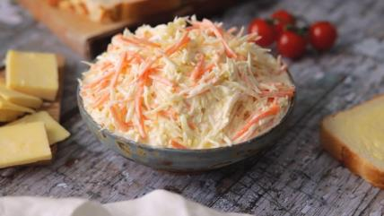
Америчка салата

Slide 16
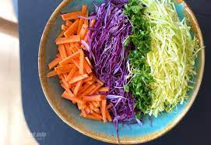
Америчке салате
Америчке салате представљају комбинацију поврћа и воћа и зачињавају се енглеским сенфом, лимуновим соком, першуновим лишћем, павлаком и мајонезима.
Америчке салате су благо-слано накиселог укуса и уз њих се служе печени тост и бутер.

Slide 17
Једноставне салате
У групу једноставних салата припадају оне салате које се спремају само од једне врсте поврћа а то су:
◆ једноставне салате од свежег поврћа;
◆ једноставне салате од куваног-маринираног поврћа;
◆ једноставне салате од печеног поврћа и
◆ једноставне салате од укишељеног поврћа тзв. зимске киселе салате – туршије.

Slide 18
Једноставне салате од свежег поврћа
зелена салата,
салата од свежих краставаца,
салата од свежих паприка,
салата ендивија,
салата од карфиола,
салата од целера,
салата од слатког купуса,
салата од младог лука,
салата од роткве, салата од ротквица,
салата од парадајза,
салата од празилука,
салата од свеже цвекле,
салата од црвеног купуса,
салата од шаргарепе,
зелена свежа папричица, и друге.

Slide 19
Једноставне салате од куваног поврћа
салата од куваног кромпира,
салата од куване бораније,
салата од белог пасуља,
салата од шареног пасуља,
салата од кукуруза шећерца,
салата од прокеља,
салата од грашка,
салата од куване цвекле,
салата од куваног целера,
салата од куваног карфиола,
салата од кеља,
салата од шпаргли,
салата од артичоке,
салата од шампињона,
салата од куваног парадајза,
салата од барених паприка

Slide 20
Кромпир салата
Потребне намирнице: 2 кг розе кромпира, 200 г празилука, 200 г црног лука, 20 г соли, 1 дл винског сирћета, 1 г млевеног бибера, 1 дл уља, 1 веза першуновог лишћа, 100 г лимуна, 200 г зелене салате.
Начин рада: розе кромпир опрати, ставити у одговарајућу посуду, налити хладном водом, посолити, поклопити и скувати. Скувани кромпир оцедити од воде, ољуштити, охладити и исећи на листиће дебљине пола цм и сложити у чинију. Преко исеченог кромпира ставити црни лук исечен на ребарца и празилук исечен на танке прстенове.
Припремање сирћетног винигрета и зачињавање салате: у одговарајућу посуду саставити разблажено винско сирће, уље, млевени бибер, исечено першуново лишће и со. Винигретом прелити салату и чувати у фрижидеру до сервирања.
Избор посуде и сервирање салате: салату од кромпира сервирати на тањир или у чинију у зависности од сервиса и броја особа. Испод салате ставити листове зелене салате. Сервирану салату освежити лимуновим соком, посути ситно исеченим першуновим лишћем и украсити лепезом од лимуна и букетићима француског першуна

Slide 21
Салата од пасуља
Потребне намирнице: 1 кг белог пасуља, 500 г црног лука, 20 г соли, 1 дл винског сирћета, 1 дл уља, 1 г млевеног бибера, 1 веза першуновог лишћа.
Начин рада: одабрати крупнији пасуљ, одстранити страна тела, опрати у неколико вода и потопити да одстоји 8-12 сати. Потом пасуљ прокувати и прву воду бацити, пасуљ опрати, налити свежом водом и скувати водећи рачуна да се пасуљ не раскува. Кувани пасуљ оставити да се хлади у сопственој води у којој је куван. Црни лук исећи на танка полуребарца.
Зачињавање: скувани пасуљ оцедити од сопствене воде, сложити у чинију, измешати са црним луком, посолити и зачинити винским сирћетом, млевеним бибером, першуновим лишћем и уљем.
Избор посуде, сервирање и декорисање: избор посуде или тањира зависи од врсте сервиса и броја особа. Салату од пасуља сервирати на подлогу зелене салате и украсити букетићем француског першуновог лишћа.
Салата од шареног пасуља спрема се на исти начин као и салата од белог пасуља.

Slide 22
Салата од куване цвекле
Потребне намирнице: 2 кг свеже цвекле, 1 л воде за маринаду, 1 дл винског сирћета, 1 г кима, 2 г соли, 20 г шећера, 1 дл уља.
Начин рада: цвекле опрати, ставити у лонац, налити хладном водом, поклопити, скувати и ољуштити. Ољуштену цвеклу пресећи преко пола, а потом је декоративним ножем сећи на листиће дебљине пола цм.
Припремање маринаде и зачињавање: исечену цвеклу сложити у одговарајућу посуду и налити маринадом која се припрема на следећи начин: у посуду са водом ставити: уље, ким, со и шећер. Маринаду прокувати и охладити, зачинити винским сирћетом и истом прелити цвеклу.
Избор посуде и сервирање салате од цвекле: према врсти севиса и поруџбини одабрати одговарајући тањир или чинију за сервирање. Салату сложити, прелити маринадом и украсити букетићем першуна.

Slide 23
Салата од куваног карфиола
Потребне намирнице: 2 кг карфиола, 1 л слатког млека, 2 г соли, 1 дл уља, 1 дл винског сирћета, 1 веза першуновог лишћа, 100 г лимуна.
Начин рада: цветове карфиола потопити у слану накиселу воду да би мушице, инсекти и страна тела изашли из цветова. Потом цветове карфиола уронити у слану воду са млеком које лагано ври. Скуван карфиол оцедити од течности, охладити и сложити у одговарајућу посуду.
Припремање маринаде, зачињавање и сервирање: у чинију саставити уље, сирће, со, першуново лишће и мало воде и налити карфиол.
Сервирање салате: на одговарајући тањир или у чинију сложити цветове карфиола, прелити маринадом, посути першуновим лишћем, украсити лепезама лимуна и букетићима першуна.

Slide 24
Салата од куване младе бораније
Потребне намирнице: 2 кг младе бораније, 1 дл уља, 1 дл винског сирћета, 20 г соли, 20 г белог лука, 1 г млевеног бибера, 1 веза першуновог лишћа.
Начин рада: младе и здраве плодове бораније, опрати и исећи по дужини а потом пресећи попреко на половине. Исечену боранију кувати у благо сланој накиселој води док не омекша. Кувану боранију оцедити од течности и сложити у одговарајућу чинију.
Припремање маринаде и зачињавање салате: у посуду ставити уље, сирће, со, млевени бибер, ситно исечен бели лук и першун. Укус маринаде треба да је благо слано накисео. Маринадом прелити сложену боранију да огрезне.
Сервирање: салату од куване младе бораније сервирати на тањир за салату или у чинију, прелити маринадом и украсити гранчицама першуновог лишћа

Slide 25
Једноставне салате од печеног поврћа
печене паприке у уљу,
печене паприке у белом луку,
печене љуте папричице,
ајвар од црвених паприка,
ајвар од белих паприка,
пинђур и друге салате од печеног поврћа.

Slide 26
Салата од печених паприка са белим луком
Потребне намирнице: 2 кг свежих паприка – 20 комада, 20 г соли, 2 дл уља, 2 дл винског сирћета, 50 г белог лука, 1 веза першуновог лишћа.
Начин рада: плодове паприке опрати хладном водом, одстранити семену ложу, исполирати, опећи на плотни, роштиљу, рерни или у микроталасној пећници. Печене паприке сложити у одговарајућу посуду, посолити, прекрити, ољуштити и сложити их у одговатајућу чинију.
Зачињавање и сервирање салате: у одговарајућу чинију саставити винско сирће, уље, со, ситно исечено першуново лишће и бели лук. Чинију за сервирање одабрати према броју особа или врсти сервиса. Печене и ољуштене паприке сервирати на тањир или чинију за салату и исте прелити маринадом. Маринада се може сервирати и посебно у сосијери.

Slide 27
Ајвар

Slide 28
Ајвар
Производ који се добија од термички обрађене (печене или бланширане), уситњене или самлевене паприке, са или без додатка.
При производњи ајвара могу се додавати: плави патлиџан највише до 25%, кухињска со, јестиво уље, шећер, бели лук, зачини, екстракти зачина и сирће.
Производ треба да испуњава следеће услове квалитета:
да је садржај укупне суве материје најмање 9%;
да је уједначен, без издвајања течности и да има мазиву конзистенцију;
да боја одговара боји употребљеног поврћа;
да нема страни укус и мирис;
да не садржи стране примесе.
Поред информација утврђених прописом којим се уређује декларисање, означавање и рекламирање хране, декларација ајвара треба да садржи и податак о томе да ли је ајвар произведен од печене или од бланширане паприке.
Уколико се ајвару додаје љута паприка, на декларацији треба да се наведе да је производ љутог укуса.
Извор - Правилник о квалитету производа од воћа и поврћа: 128/2020-15, 130/2021-144, 16/2024-36

Slide 29
Ајвар од црвених паприка
Потребне намирнице: 10 кг црвених паприка, 100г соли, 5 дл уља, 0,5 дл есенција, 10 г конзерванса, 10 г винобрана, 10 г млевеног бибера.
Начин рада: одабрати зреле, здраве, меснате и неоштећене црвене плодове паприка. Паприке опрати хладном водом, опећи на плотни, роштиљу или у рерни. Печене паприке сложити у одговарајући плех и прекрити фолијом. Успарене паприке ољуштити, добро оцедити и самлети
Упржавање-динстање: на загрејаном уљу упржавати паприку док се не добије густа маса.
Зачињавање и допржавање ајвара: ајвар посолити и зачинити млевеним бибером и есенцијом и наставити са упржавањем око пола сата.
Стаклене тегле опрати, исполирати, стерилизовати и у топле тегле сипати топао ајвар. Тегле са ајваром ставити у топлу пећницу пола сата, тј. све док се на површини не ухвати танка мрка покорица. Тегле затворити целофаном наквашеним у алкохол, гумицом и поклопцем. Охлађен ајвар чувати до примене на сувом и хладном месту. Сервирање салате од ајвара: ајвар сервирати на тањир за салату или у чинију на подлози од зелене салате.

Slide 30
Једноставне салате од укишељеног поврћа
салата од киселог купуса,
салата од киселих краставчића,
салата од киселих паприка,
салата од киселог зеленог парадајза,
салата од киселог карфиола,
шаргарепа у туршији,
салата од пуњених паприка са купусом,
кисели феферони,
салата од киселих буковача и друге једноставне салате од укишељеног поврћа

Slide 31
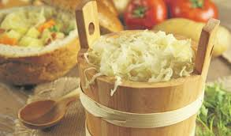
Кисели купус
Представља биолошки конзервисано поврће
То је производ добијен ферментацијом млечне киселине плодова поврћа или њихових делова.
При производњи биолошки конзервисаног поврћа, поред кухињске соли, могу се додавати: шећер, зачини и екстракти зачина.

Slide 32
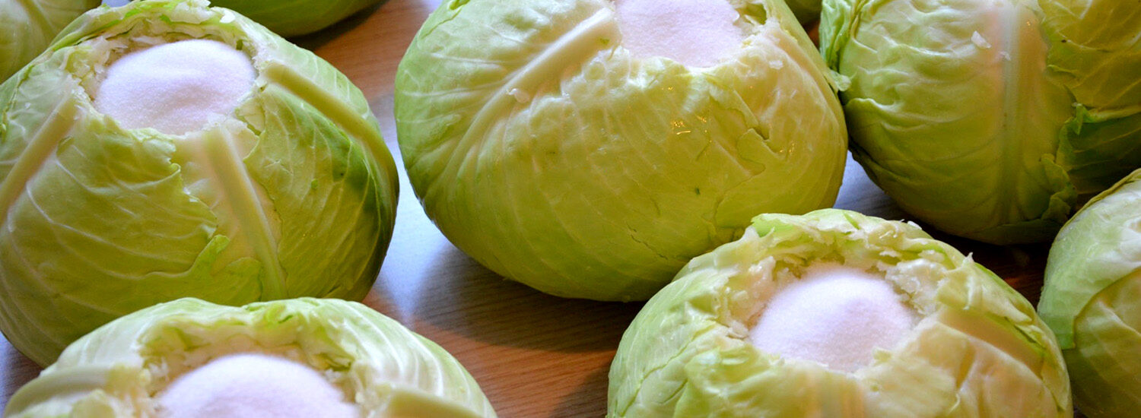
Кисели купус
За производњу се користе чврсте и зреле главице са што већим садржајем шећера.
Очишћене главице се стављају у каце или бурад и наливају хладним сланим раствором.
Раствор се припрема растварањем кухињске соли у обичној хладној води. Количина додате соли у главицама треба да буде од 2 до 2,5%. Да би се добила ова концентрација, раствор за наливање треба да садржи 5-6% соли.

Slide 33
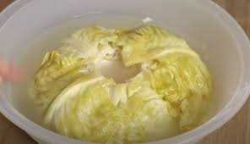
Кисели купус
Готов производ треба да испуњава следеће услове квалитета:
да има укус, мирис и боју карактеристичну за одговарајућу врсту биолошки конзервисаног поврћа;
да су плодови сочни и еластични, са конзистенцијом карактеристичном за врсту производа;
да је налив мутан, без појаве слузавости, осим код пастеризованог киселог купуса;
да је у маси готовог производа садржај кухињске соли од 1,5% до 4%;
да садржи од 0,5% до 2,5% укупних киселина, изражених као млечна киселина;
да не садржи стране примесе.
Извор - Правилник о квалитету производа од воћа и поврћа: 128/2020-15, 130/2021-144, 16/2024-36

Slide 34
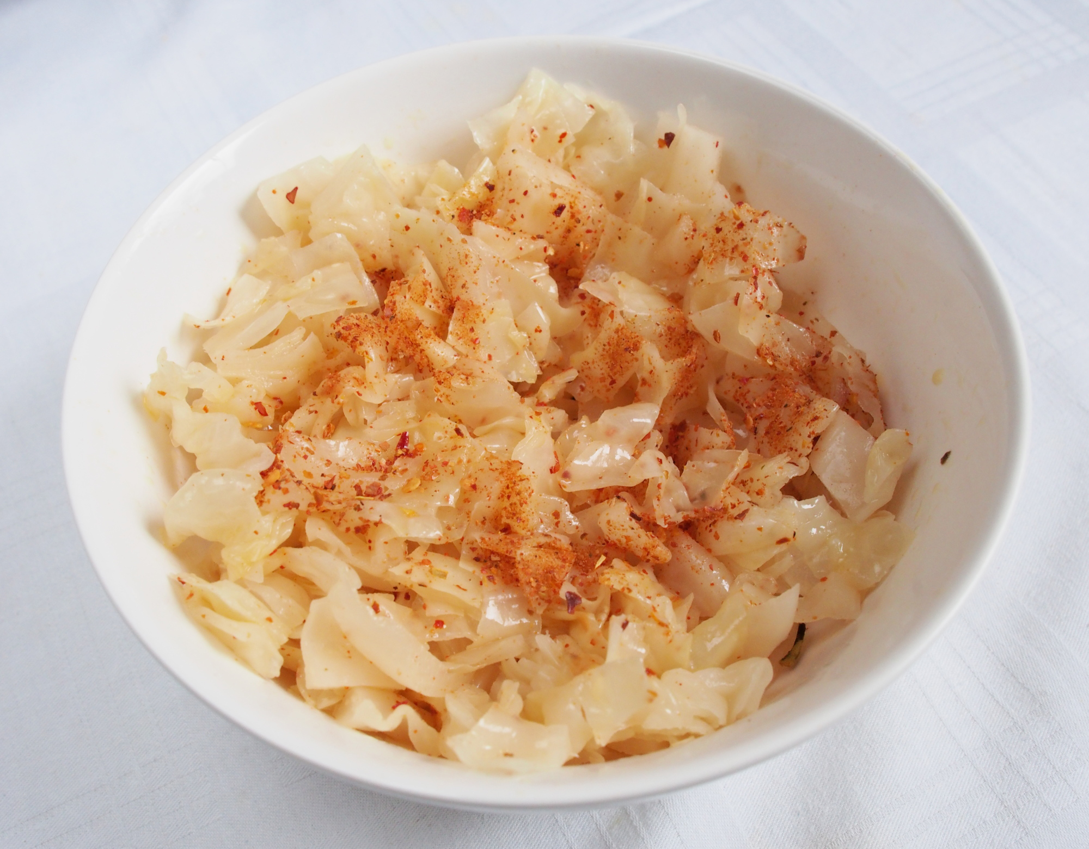
Салата кисели купус
Потребне намирнице: 2,5 кг киселог купуса, 50 г тучене црвене паприке, 2 дл уља.
Начин рада и сервирање: главицу киселог купуса опрати хладном водом, оцедити и исећи на половине, четвртине, осмине и попречно. Тако исечен купус сервирати на тањир или у чинију, посути тученом црвеном сувом паприком и прелити уљем

Slide 35
Маринирано (укишељено) поврће
Производ који се добија конзервисањем плодова поврћа, њихових делова или биолошки конзервисаног поврћа, сирћетом или сирћетном киселином.
При производњи маринираног поврћа могу се додавати: кухињска со, јестиво уље, шећер, зачини, екстракти зачина и остало.
Маринирано поврће може да се пакује у херметичку и нехерметичку амбалажу.
Производ треба да испуњава следеће услове квалитета:
да има укус и мирис својствен поврћу од кога је произведено;
да је чврсте конзистенције карактеристичне за поврће од кога је произведено;
да у маси готовог производа садржи до 6% укупних киселина, изражене као сирћетна киселина и до 3% кухињске соли у хомогенизованом узорку;
да не садржи стране примесе.
Извор - Правилник о квалитету производа од воћа и поврћа: 128/2020-15, 130/2021-144, 16/2024-36

Slide 36
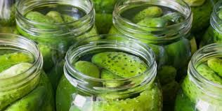
Кисели краставац
Корнишони - сорте краставца са ситним, чврстим плодовима и са слабо развијеним семеном (у средишњем делу не смеју имати шупљину), од бербе до прераде не би требало да прође више од 8 часова. Стајањем, карставци веома брзо губе воду, смежуравају се губећи чврстину, а мења им се и боја.
Класирање се врши у 5 класа, према дужини плодова. Најквалитетнија класа су најситнији плодови до 5 цм дужине. Плодови дужи од 12 цм најчешће се прерађују као сечени.
Опрани плодови се пакују у тегле и наливају врелим раствором
Раствор за наливање се састоји од воде, кухињске соли, шећера, сирћетне киселине и зачина (семе слачице, мирођија, зрно бибера, корен рена, бели лук) . Као извор сирћетне киселине користи се воћно, винско или алкохолно сирће.
Раствор за наливање обично треба да садржи од 0,8 до 1,5% сирћетне киселине, 1 до 1,5% соли, а шећера 1 до 2%.
Након затварања, тегле се пастеризују на температури од 85 до 90 степени.

Slide 37
Сложена – мешана туршија
Потребне намирнице: 1 кг парадајз паприка, 1 кг краставчића, 1 кг карфиола, 1 кг зеленог парадајза, 1 кг шаргарепе, 1 кг купуса, 200 г рена, 100 г феферона, 200 г целеровог корена, 1 дл есенције, 300 г соли, 1 г бибера у зрну, 1 веза мирођије, 5 л воде.
Начин рада: поврће опрати и ставити у одговарајућу посуду. Рен опрати, ољуштити и исећи на штапиће. Припремити: есенцију, со, бибер у зрну, мирођију и воду.
Кување пресолца и наливање сложених намирница: у одговарајућу посуду сипати хладну воду, есенцију, бибер и со. Посуду ставити на грејно тело да маринада прокува. Маринадом прелити припремљено поврће да огрезне, повремено промешати и оставити да се хлади 24 сата. Потом поврће поређати у буре, додати рен и мирођију, налити маринадом, притиснути и поклопити. Буре са туршијом чувати на хладном месту до кисељења и сервирања.
Сервирање салате: за једну особу 200 г мешане туршије сложити на тањир за салату и попрскати уљем

Slide 38
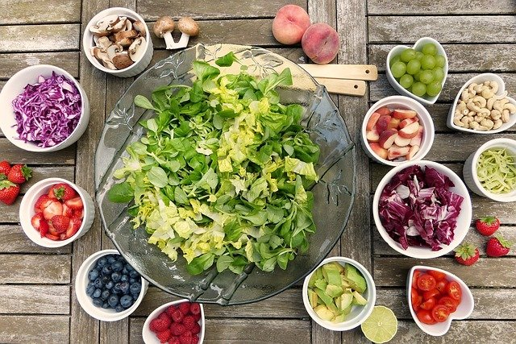
Некада су салате биле једноставне, направљене најчешће од једне или две врсте поврћа. У неким земљама салате се једу као пред‌јело, што је чест случај у Грчкој и Македонији. Данас се оне све више популаризују као главни оброк, који треба да је лаган, хранљив и здрав.
Салата треба да буде сачињена од протеина и здравих масти, како би се добило довољно енергије у наредна 3 сата.
Салата треба да је уравнотежена и да има једнак ниво протеина, влакана, витамина и довољно здравих масти.

Slide 39
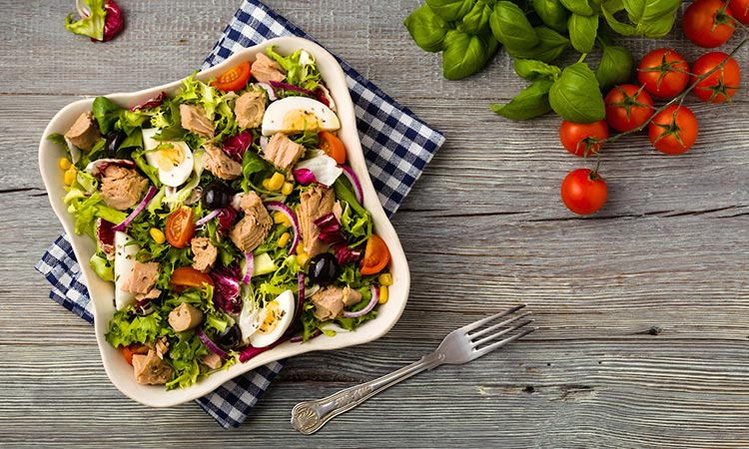
Оброк салате

Slide 40
Оброк салате
Основа салате
– зелено лиснато поврће (зелена салата, црвени или зелени купус, спанаћ, кељ, рукола), даје количину, хрскавост, воду, влакна, садржи мало калорија.
- разне врсте махунарки, прерађевине од житарица, тестенина, пиринач, кромпир
Додатно поврће и воће – ради укуса, текстуре, боје, разноликости, потребних храњивих састојака: свежа паприка, шаргарепа, цвекла, свежи краставац, авокадо, кукуруз, парадајз, целер, лук, артичоке, јабуке, крушке, наранџе, лимун, лубеница, грожђе, бобичасто воће, нар.
Извори протеина – салата с њима добија обележја комплетног оброка: месо перади (пилетина, ћуретина), црвено месо (свињетина, месо говеда, јагњетина и слично црвено месо), риба, морски плодови, месне прерађевине, кувано јаје, тофу, клице.
Појачивачи укуса – намирнице које дају посебан укус и карактер салатама: препржене коцкице хлеба, маслине, сушено воће, зачинско биље (бели лук, першун, мајчина душица, босиљак), препржена сланина, орашасти плодови, капар, семенке (ланене семенке, сунцокретове семенке, chia семенке), тортиља чипс, сир (полутврди и тврди сиреви), chilly папричице.
Састојци за дресинге: сирће (јабуково, винско, ацето балсамицо), уље (бучино, маслиново, сунцокретово, биљно), со, бибер, мешавина зачина за салату, лимунов сок.

Slide 41
Оброк салате - могу бити комплетан, здрав и укусан оброк - лако се припремају и увек су свеже - креативност може доћи до изражаја.

Slide 42
Сложене салате
Сложене салате су салате које су састављене од више једноставних салата.
Свака једноставна салата посебно се зачињава и сервира – слаже у купице на једном тањиру, водећи рачуна о бојама.
Сложене салате по стандардима чини пет једноставних салата

Slide 43
Сложена салата
Пример сложених салата:
Сложена салата од свежег поврћа: салата од свеже шаргарепе, салата од целера, салата од црвеног купуса, салата од свежих краставаца, салата од ротквица и зелена салата.
Сложена салата од укисељеног поврћа-туршије: салата од киселог купуса, ајвар од црвених паприка, салата од карфиола, салата од киселих краставчића, парадајз из туршије.
Сложене салате од печеног поврћа: печена паприка, печене љуте папричице, ајвар од љутих црвених паприка, ајвар од зелених-бели ајвар, пинђур и др.
Сложене салате од куваног поврћа: салата од кромпира, салата од пасуља, салата од цвекле, салата од целера и др.

Slide 44
Сложене салате
Башта салата
Потребне намирнице: 10 ком парадајза, 500 г свежих краставаца, 10 ком свежих паприка, 10 струкова младог лука, 10 комада ротквица – веза ротквица, 10 ком љутих папричица, 10 листова зелене салате, 1 веза першуновог лишћа, тучени лед.
Начин рада и избор чиније за сервирање: свеж парадајз средње величине опрати хладном водом. Свеже краставце опрати, ољуштити и исећи по дужини на половине и четвртине. Паприку шиљу опрати и одстранити семену ложу. Струкове младог лука опрати и ољуштити. Ротквице опрати, одстранити лишће и дресирати. Свеже зелене папричице опрати и скратити им петељке. Листове зелене салате опрати и сложити на одговарајућу чинију.
Преко листова поређати припремљено и опрано поврће. Приликом слагања водити рачуна о бојама. Преко сложеног поврћа сипати сецкани – туцани лед. Сервирану башту салату украсити букетићима першуновог лишћа

Slide 45
Мешане салате
Мешане салате су салате које се спремају најчешће од свежег поврћа, то су салате које се пре зачињавања секу на коцкице или на резанце потом се зачињавају и међусобно помешају и сервирају. Мешане салате су углавном националне или регијске салате.
У групу мешаних салата спадају: српска салата, витаминска салата, грчка салата, морнарска салата, бугарска салата, миланска салата, пастирска салата, влашка салата, пиринејска салата, словачка салата, салата са Халкидикија, таратор салата, будимпештанска салата, салата Асторија, салата Ромео и Јулија, француска салата, балканска салата, италијанска салата, енглеска салата, принцес салата, салата јонатан, салата Грација, салата Флорида, салата пролећно вече и друге салате

Slide 46
Српска салата
Потребне намирнице: 500 г свежег парадајза, 500г свежих паприка, 500 г свежих краставаца, 500 г црног лука, 10 љутих папричица, 20 г соли, 1 дл уља, 1 веза першуновог лишћа и веза ротквица.
Начин рада: парадајз и паприку опрати и исећи накоцкице 1x1 цм. Краставце опрати, ољуштити и исећи на коцкице 1x1 цм. Црни лук и љуту папричицу исећи на ситније коцкице. Першуново лишће опрати и ситно исећи. Ротквице опрати и дресирати.
Исечено поврће ставити у чинију, посолити и помешати. Помешану српску салату сервирати на тањир у виду купе, попрскати уљем украсити ротквицама и букетићима першуна

Slide 47
Шопска салата
Потребне намирнице: 500 г свежег парадајза, 500г свежих паприка, 500 г свежих краставаца, 500 г црног лука, 10 љутих папричица, 20 г соли, 500 г српског сира, 1 дл уља, 1 веза першуновог лишћа и веза ротквица.
Начин рада: парадајз и паприку опрати и исећи накоцкице 1x1 цм. Краставце опрати, ољуштити и исећи на коцкице 1x1 цм. Црни лук и љуту папричицу исећи на ситније коцкице. Першуново лишће опрати и ситно исећи. Ротквице опрати и дресирати.
Исечено поврће ставити у чинију, посолити и помешати. Помешану српску салату сервирати на тањир у виду купе, попрскати уљем, преко изрендисати српски сир, украсити ротквицама и букетићима першуна.

Slide 48
Таратор салата
Потребне намирнице: 1 кг свежих краставаца, 50 г белог лука, 1 веза мирођије, 50 г млевених ораха, 10 г соли, 1 л киселе павлаке.
Начин рада: свеже краставце опрати и исећи на ситне коцкице. Бели лук ољуштити и ситно исећи. Мирођију опрати и сито исећи. Орахе самлети и припремити со и киселу павлаку.
Зачињавање, повезивање и сервирање: исечене краставце, бели лук, мирођију и млевене орахе ставити у чинију, посолити и повезати киселом павлаком. Салату сервирати у дубокој чинији за салату.

Slide 49
Грчка салата
Потребне намирнице: 200 г парадајза, 200 г краставца, 200 г маслинки, 200 г паприка, 100 г црног лука, 50 г белог лука, 500 г овчјег пуномасног сира, 25 г оригана, 1 дл маслиновог уља, 1 дл винског сирћета, 10 г соли, 1 г белог млевеног бибера, 1 веза першуновог лишћа, 100 г лимуна, 200 г зелене салате.
Начин рада: парадајз, краставац и паприку опрати и исећи на коцкице 2x2 цм. Црни и бели лук ситно исећи. Овчији пуномасни сир исећи на коцкице 1x1 цм. Остале намирнице припремити.
Састављање, зачињавање и сервирање салате: у одговарајућу посуду саставити припремљене намирнице, посолити и зачинити ориганом, млевеним бибером, першуновим лишћем, соком од лимуна и маслиновим уљем. Намирнице помешати, уједначити укус и сервирати на одговарајући тањир или у чинију за салату. Салату украсити букетићима француског першуна, маслинкама и лепезама од лимуна.

Slide 50
Специјалне хладне везане салате
спремају се од намирница анималног порекла,тј. од меса стоке за клање, од пернате живине, од риба, морских плодова, млечних производа, као и од намирница вегетативног порекла. У свету постоји више од пет хиљада врста специјалних везаних хладних салата.
Ове салате се зачињавају и повезују сосовима и сервирају самостално. Групу ових салата чине: Валдорф салата, салата Кармен, салата од лососа, салата од бакалара, салате од јаја, салате са сиром, салата са рибљим месом, шарена салата, салате са тестенинама, салате за вегетаријанце, пилећа салата, говеђа салата, салата од морских бисера, сатата од хоботнице, итд

Slide 51
Зачини за салате – дресинг – појам
Код нас се као зачин за салате најчешће користи: уље, со, сирће (јабуково, винско, алкохолно), першуново и целерово лишће.
салате се могу зачињавати и другим зачинима као што је лимунов сок, кисела и слатка павлака, кувано жуманце, кувано беланце, сенф, кечап, рен, рузмарин, капар, ким, алева априка, мајчина душица, ворчестер, мирођија, бели лук, црни лук, бибер (бели, црни, зелени, чили, кајен), грејпфрут,цимет, морски орашчић, маслиново уље, уље од кикирикија, уље од соје, уље од сезама и друго зачинско миришљаво биље.
Од свих киселина најбоље је користити лимунов сок или винско сирће, избегавати есенцију. Неки гости не воле зачињену салату, па желе сами да је зачине или им то чини услужно особље по жељи.

Slide 52
Дресинзи за зачињавање салата
Једноставни зачин за салате:
◆ 1 дл сирћета или лимуновог сока, 2 дл уља, со, шећер, першуново лишће. Најчешће се овај зачин држи готов и припремљен у флашици. Ако се за салату употребљава и лук, потребно је да се он пре тога мало продинста на уљу, прохлади и тако хладан измеша са наведеним зачинима.То се примењује уз салату чији је саставни део лук. Тиме се избегавају непријатне последице уживаоца лука.
◆ 1 дл сирћета или лимуновог сока, 1 дл уља, со, млевени бибер, першуново лишће (за салате од поврћа).
◆ Уље, лимунов сок и мало соли (за дијету).

Slide 53
Дресинзи за зачињавање салата
Амерички зачин: мајонез зачињен енглеским сенфом, лимуновим соком, слатком павалаком и першуновим лишћем. Служи за повезивање шарених, хладних америчких салата.
Француски зачин три дл уља, један дл сирћета или лимуновог сока, со, млевени бибер и сенф.
Зачин од јаја: тврдо кувана пасирана јаја, уље, сирће, сенф, со и млевени бибер. Користи се за лиснате салате, шпаргле, артичоке, карфиол и друге салате

Slide 54
Дресинзи за зачињавање салата
Зачин од мајонеза: мајонез разређен павлаком. Служи за повезивање куваних салата од поврћа, маринираних салата и свежих салата.
Зачин од сира: пасирани рокфор, уље, лимунов сок, со и млевени бибер. Користи се за зачињавање лиснатих и специјалних хладних салата.
Зачин од сенфа: павлака, сенф, лимунов сок и со.
Зачин од павлаке: слатка или кисела павлака, лимунов сок, со и млевени бибер. Користи се за салату од свежег краставц

Slide 57
